Slide 1
La palestina al tempo di Gesù

Slide 3
Nazaret, panorama generale

Slide 4
Nazaret, veduta panoramica

Slide 5
Nazaret

Slide 6
Panorama di Nazaret

Slide 7
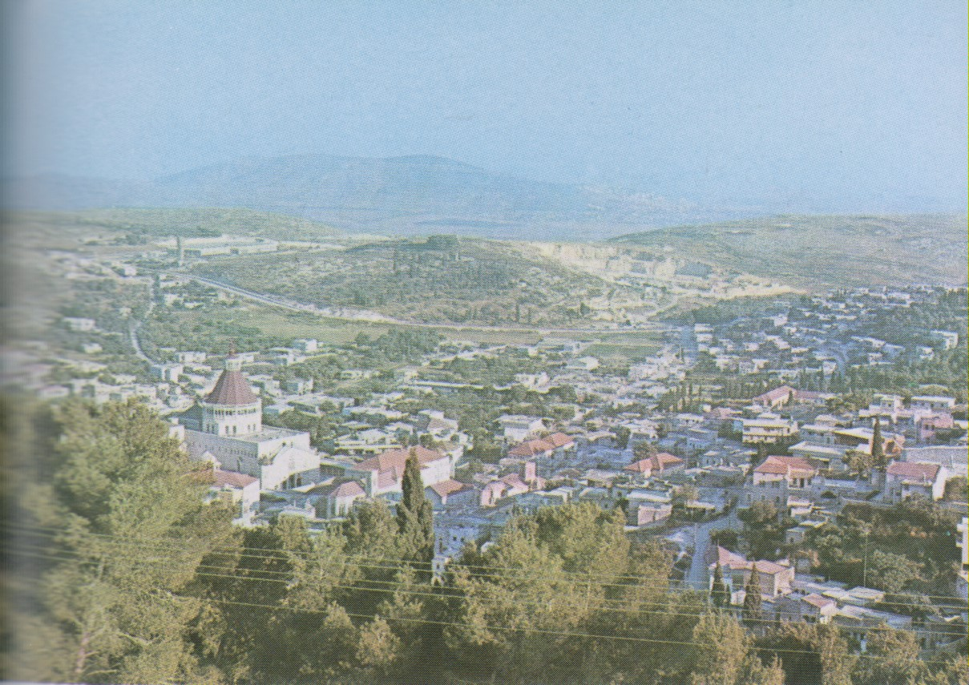

Slide 8
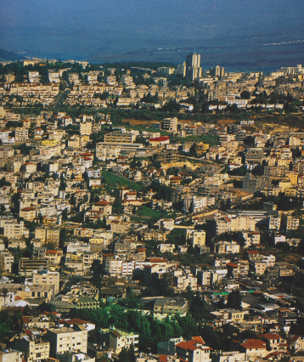
Panoramica di Nazaret

Slide 9
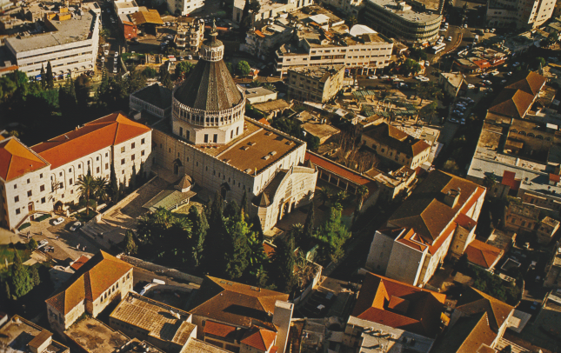
Nazareth, chiesa dell’Annunciazione

Slide 11
Nazaret, cupola della basilica dell’Annunizione

Slide 12
Nazaret, facciata della basilica dell’Annunciazione

Slide 13
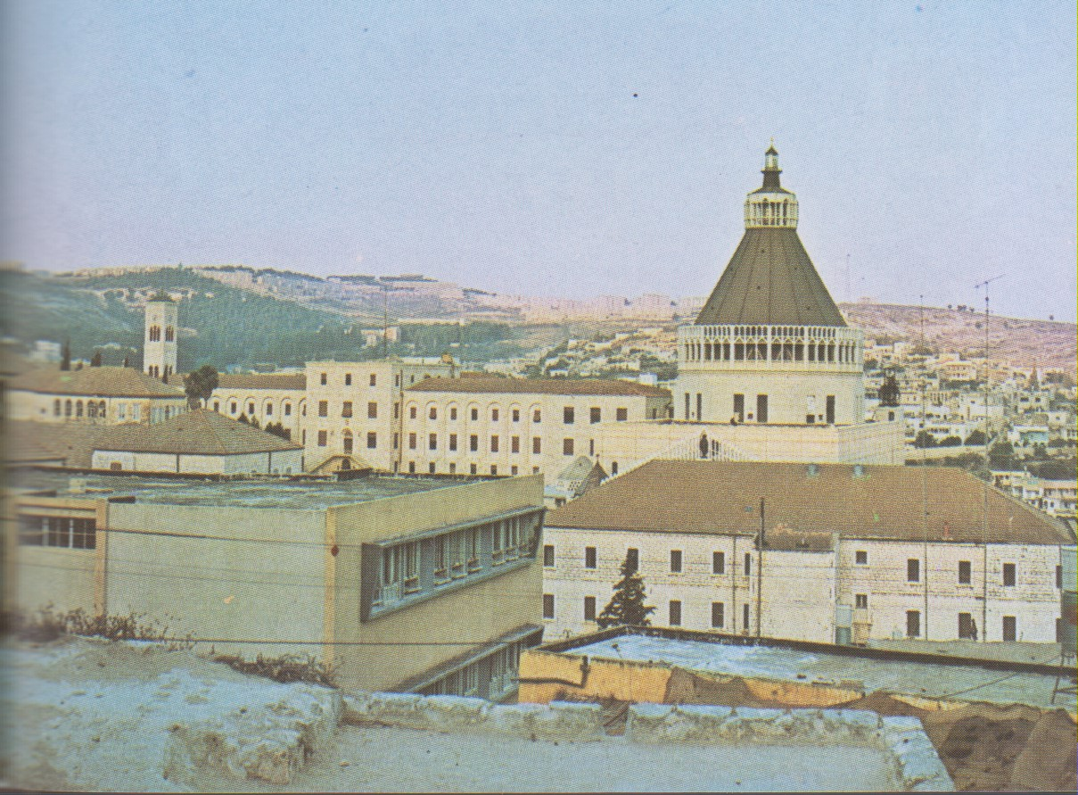

Slide 15
Nazaret, facciata della basilica dell’Annunciazione.

Slide 16
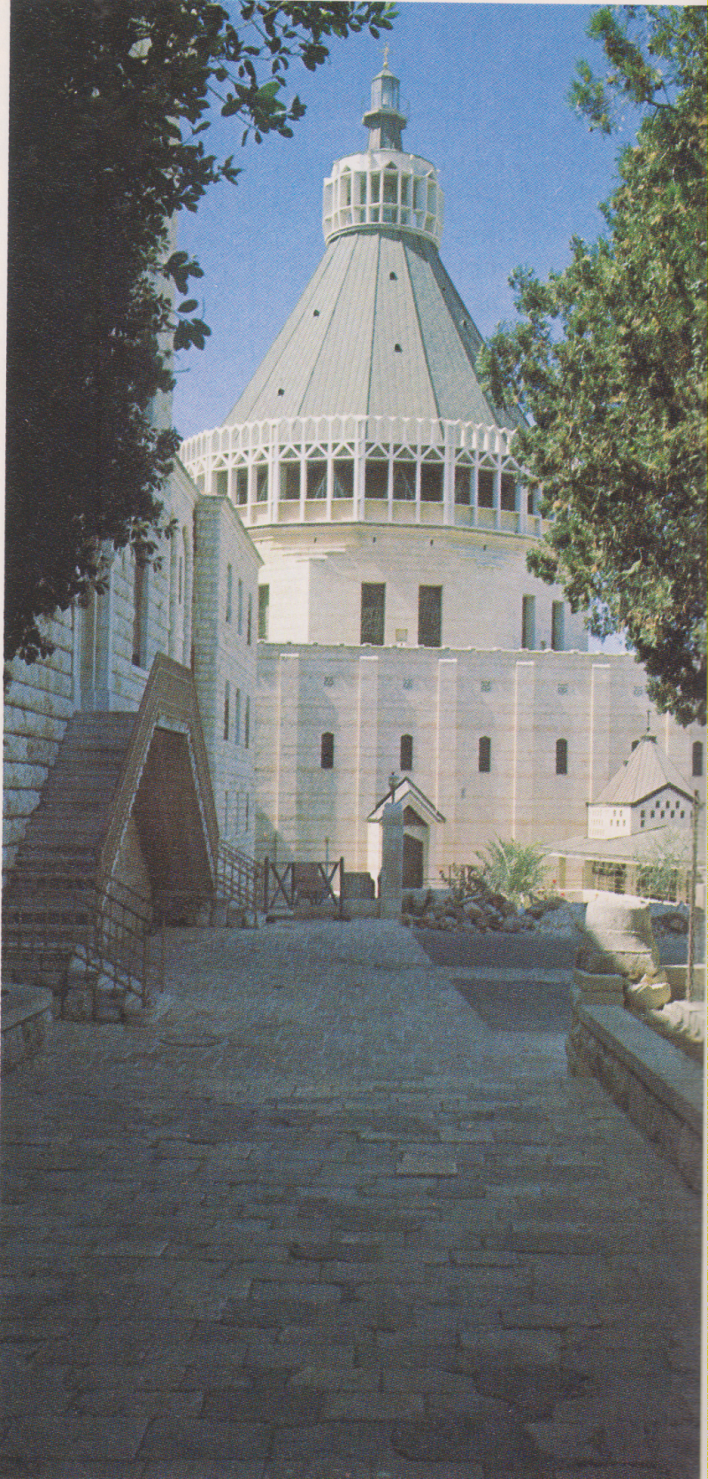
Nazaret

